Slide 1
VERSO IL
“NEW RETAIL NORMAL”
Le indicazioni di Wavemaker per le attività di comunicazione nel breve e medio periodo

Slide 2
Una nuova normalità
Dopo due mesi di lockdown maggio e giugno segneranno per molte aziende del settore retail una transizione verso la (nuova) normalità, rappresentata da riaperture dei negozi all’insegna di nuove modalità di acquisto ed esperienze rinnovate, in un contesto che si prospetta profondamente mutato rispetto al precedente.
Sono parimenti cambiati i comportamenti di acquisto delle persone
In 3 settimane è stato registrato un incremento delle vendite online del 180%
Nel mese di Aprile, il 75% degli acquirenti online è rappresentato da utenti nuovi: sono coloro che non avevano mai fatto un acquisto attraverso eCommerce.
In questo contesto profondamente modificato, molti retailer che per recuperare parte delle vendite perse sul canale fisico durante il lockdown hanno adottato velocemente nuovi canali di vendita con formule innovative (delivery, click & collect, click & drive, app per la gestione delle file) si preparano adesso alla riapertura con il problema di gestire la clientela nel rispetto delle nuove normative e, in generale, di capire come affiancare nuovamente il retail “classico” all’eCommerce e ai servizi online.
Il ritorno alla normalità passerà a nostro modo di vedere attraverso due fasi distinte.
180%
75%
Sono cambiati il livello di fiducia e i comportamenti degli italiani.
In 2 settimane, la percentuale di persone che credono che troveremo una qualche forma di stabilità solo nel 2021 è passato dal 14% a 31%.
Il 50% degli italiani intende evitare luoghi affollati come possono essere i negozi.
Il 60% degli italiani adotterà misure di precauzione e sarà molto cauto prima di decidere di entrare in negozio.
31%
50%
60%

Slide 3
BREVE TERMINE
Focus sulla gestione delle riaperture
In un primo momento il focus delle aziende sarà necessariamente sulla riapertura dei negozi, nel rispetto delle indicazioni del governo: le aziende dovranno iniziare a comunicare la ripartenza, i nuovi orari, eventuali vincoli di servizio (sanificazione, gestione delle code, disponibilità più o meno limitata di prodotti e servizi).
Ogni attività di comunicazione dovrà essere chiara, tempestiva e rilevante
Così come nelle settimane di lockdown è stato importante per le marche far sentire la propria vicinanza e assumere un ruolo nei confronti dei consumatori, anche in questa fase i clienti si attendono che le aziende diano il loro contributo, attraverso comunicazioni che siano chiare e tempestive nell’annunciare la riapertura, ma anche rilevanti perché in grado di interpretare proattivamente il cambiamento.
La chiarezza e la tempestività si otterranno:
Rispondendo in modo puntuale alle richieste degli utenti nella comunicazione “Inbound” → occorrerà presidiare le ricerche online su negozi, orari, eventuali variazioni o novità dei servizi offerti; verificare la correttezza delle schede di Google Local Business con l’indicazione della riapertura, con i relativi orari; sviluppare, o aggiornare, i contenuti all’interno dei siti e delle app; essere pronti a rispondere ai quesiti delle persone attraverso social e contact center in generale.
Stimolando la generazione di traffico in store, con la comunicazione “Outbound” → occorrerà prediligere canali attivabili rapidamente, quali la radio, la digital display e la social adv per comunicare la riapertura; a livello di mezzi propri, utilizzare il CRM attraverso email, sms e push notification per fornire indicazioni chiare ai propri clienti.

Slide 4
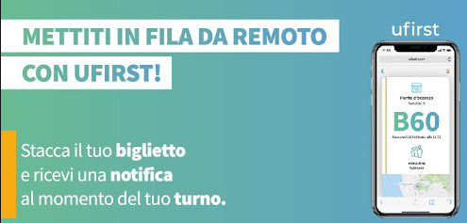
In questa fase sarà importante impostare piani di comunicazione dinamici e flessibili che consentano la declinazione della comunicazione in logica di addressability su target diversi e in territori diversi.
Ad esempio è possibile impostare piani di comunicazione che, integrando mezzi off line come TV e radio con altri digitali come il mobile e la Digital Out Of Home (DOOH), consentono una attivazione rapida, flessibile, e geo-targettizzabile.
È possibile infatti andare live anche solo un giorno, in una specifica fascia oraria o area geografica, con tempi di messa on air ridotti al minimo e pagando soltanto i contatti realmente raggiunti, grazie alla possibilità di rilevare le OTS generate sui singoli impianti. Queste modalità di pianificazione consentono non solo di selezionare le posizioni più rilevanti, raggiungendo lo scopo di generare traffico verso i punti vendita di interesse, ma anche di avere accesso a dashboard di consultazione delle proprie campagne per monitorarne in tempo reale i risultati.
Ma la comunicazione dovrà anche essere rilevante.
Infatti, se la rapidità nell’attivare un piano di comunicazione chiaro e tempestivo è sicuramente in grado di dare un vantaggio al first mover, tuttavia, all’ennesimo spot che racconti gli orari di apertura, ricordi l’uso della mascherina e il distanziamento in store, il rischio di generare insofferenza diventa concreto.
A livello pratico, le modalità di attivazione saranno le stesse descritte sopra, ma a livello di contenuto comunicare la presenza di app “salta file” o di booking dei servizi online, pagamenti contact less, un servizio clienti multicanale (magari attraverso app di messaggistica alla Whatsapp), la consegna a casa disponibile per nuove merceologie, e via dicendo, farà la differenza.
L’app ufirst permette di gestire al meglio attraverso ticketing digitale

Slide 5
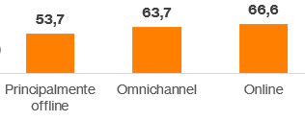
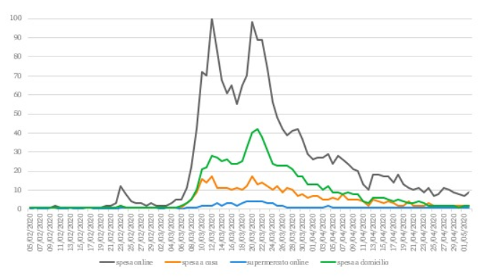
MEDIO TERMINE
L’importanza della transizione a un modello realmente omnicanale e omniesperienziale.
Torna con rinnovata urgenza il tema della convergenza virtuosa fra mondo fisico e digitale.
Le aziende hanno capito che il digitale necessita di uno sviluppo più urgente che mai e la riapertura dei negozi non deve distogliere l’attenzione delle aziende sugli aspetti evolutivi da completare o intraprendere nei prossimi mesi.
WM ha preparato una check list per valutare il livello di evoluzione di alcuni asset fondamentali, tra cui:
I “Basics”
- Presidio delle ricerche attraverso adeguata presenza SEO e SEA, da analizzare attraverso i benchmark di cui disponiamo in agenzia.
Andamento Ricerche Retail
- Corretto sviluppo del sito, sia in logica di indicazioni di informazioni basiche su offerta e servizi, sia per quanto riguarda lo sviluppo di servizi omnicanale, magari demandata a piattaforme di terze parti per accelerare la presenza.
Online Retail Score
Fonte: analisi WM su dati GrowMyStore
di Google
Introduzione e sviluppo delle pagine di Local Business, che sta diventando il primo contatto tra la ricerca dell’utente e la risposta online.
Le attività da implementare
- Lo sviluppo dell’eCommerce
Per quei brand che possono vendere online, gestire una consegna a casa o comunque delegare parte delle attività tradizionali alle piattaforme digitali: per esempio gestire appuntamenti online propedeutici alla visita in negozio, concessionaria, filiale e agenzia, per condividere contenuti, raccogliere documentazione da parte degli utenti, ecc.
Fonte: analisi WM su dati Google Trends e Ads

Slide 6
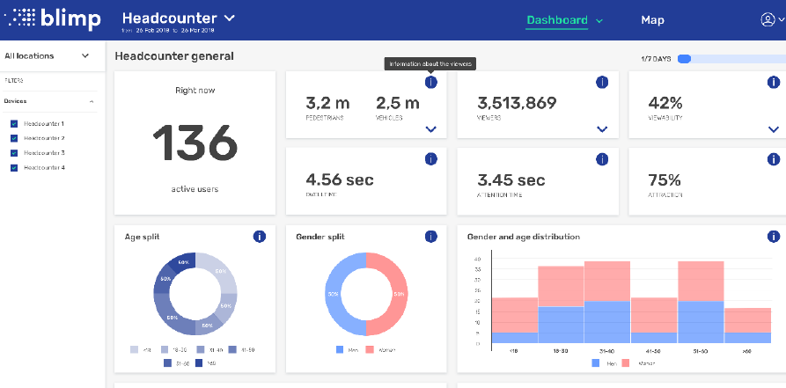
Attenzione all’esperienza e alla sicurezza di acquisto
Prenotazione online per appuntamenti in store, app salta file, pagamenti digitali, gestione e monitoring degli ingressi, delivery / take away vs modelli di acquisto online
La soluzione Blimp permette di gestire le file, monitorare gli ingressi e il traffico in store.
COSA CI ATTENDE?
La verità è che nessuno può saperlo, e ogni previsione è basata su un’ampia serie di scenari possibili. Ma mai come prima siamo noi a poter definire il futuro che verrà. Una cosa è chiara per tutti: superata la fase emergenziale, il luogo fisico assumerà nuovi significati e nasceranno nuovi concept per riaffermare i legami tra persone e prodotti, ma soprattutto esperienze.
Viceversa, ci aspettiamo che tutto ciò che sarà legato a un acquisto ricorsivo e gestibile a distanza, o che non garantirà la sicurezza, sarà demandato completamente alla tecnologia che colmerà quel distanziamento sociale con cui abbiamo imparato a convivere ultimamente - dichiara Marco Magnaghi, Chief Digital Officer Wavemaker.
Fonti:
GroupM Report Covid-19
Kantar Barometer Covid-19
Analisi Search su Benchmark di agenzia
Osservatorio E-commerce BtC Netcomm
Growmystore by Google Italy

